Slide 1
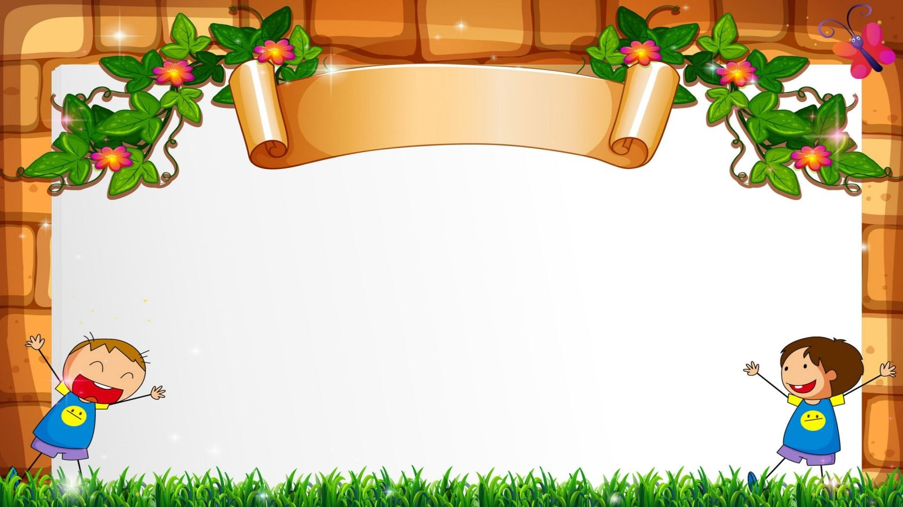
HỘI THI GIÁO VIÊN DẠY GIỎI CẤP TRƯỜNG
NĂM HỌC 2025- 2026
LĨNH VỰC: PHÁT TRIỂN NGÔN NGỮ
ĐỀ TÀI: THƠ BÀI “RỬA TAY”
CHỦ ĐỀ: BẢN THÂN
ĐỘ TUỔI: 4 – 5 TUỔI
Người dạy: Trần Thị Nghiệp

Slide 2
Hoạt động 1: Trò chuyện gây hứng thú

Slide 3
Hoạt động 2:Nội dung

Slide 4
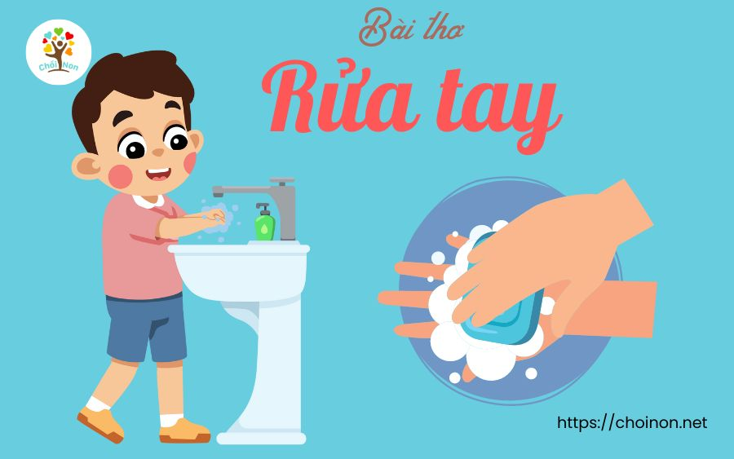

Slide 5
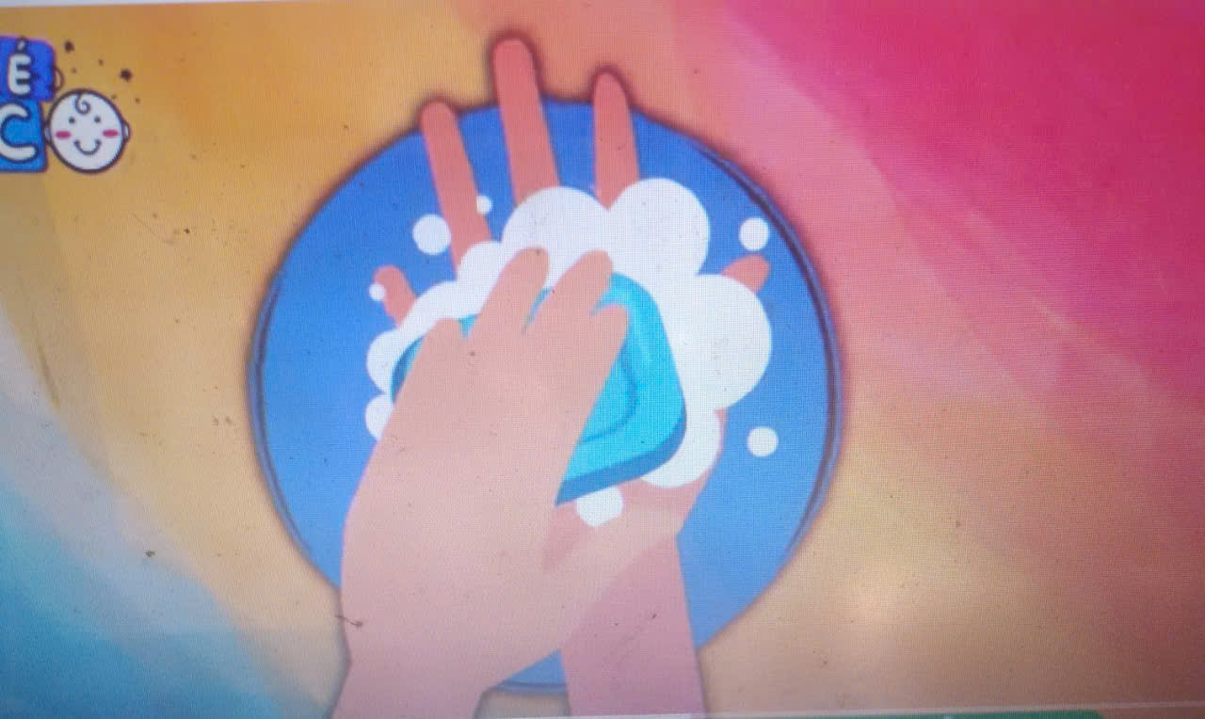
Miếng xà phòng nho nho
Em xát lên bàn tay

Slide 6
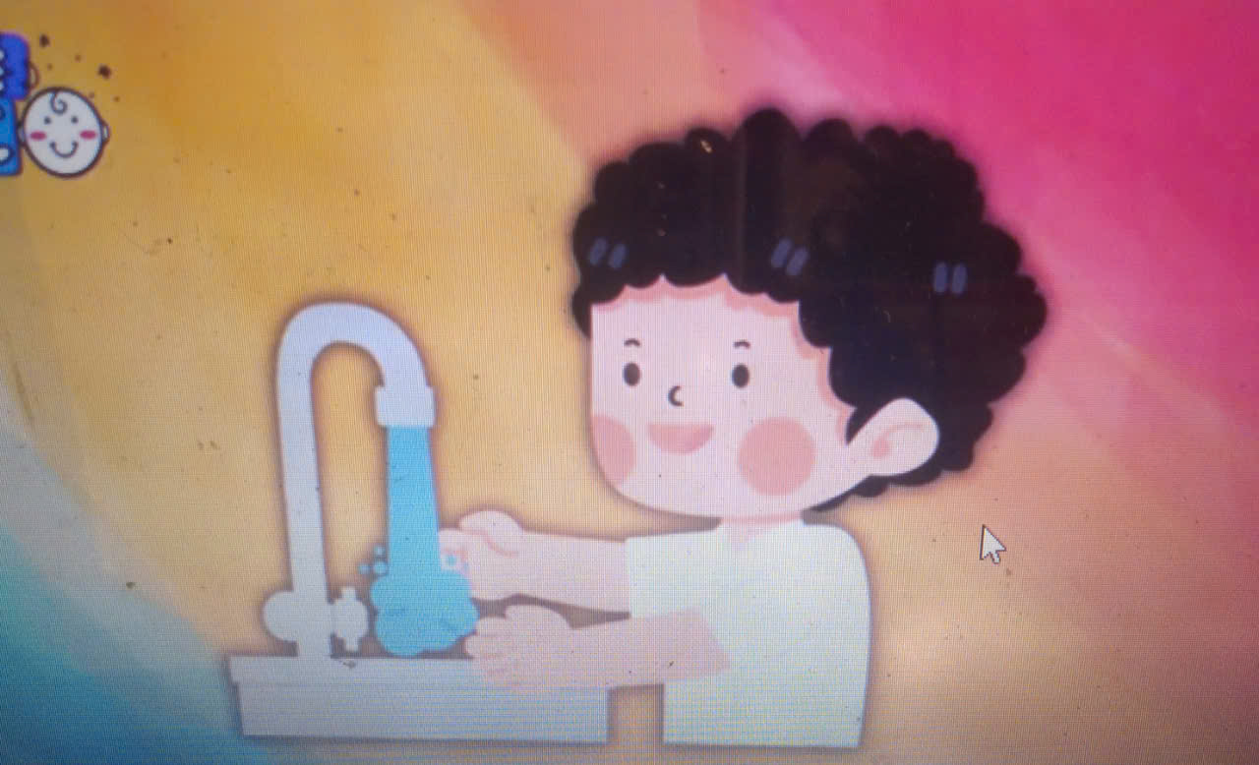
Nước máy đây trong vắt
Em rửa đôi bàn tay

Slide 7
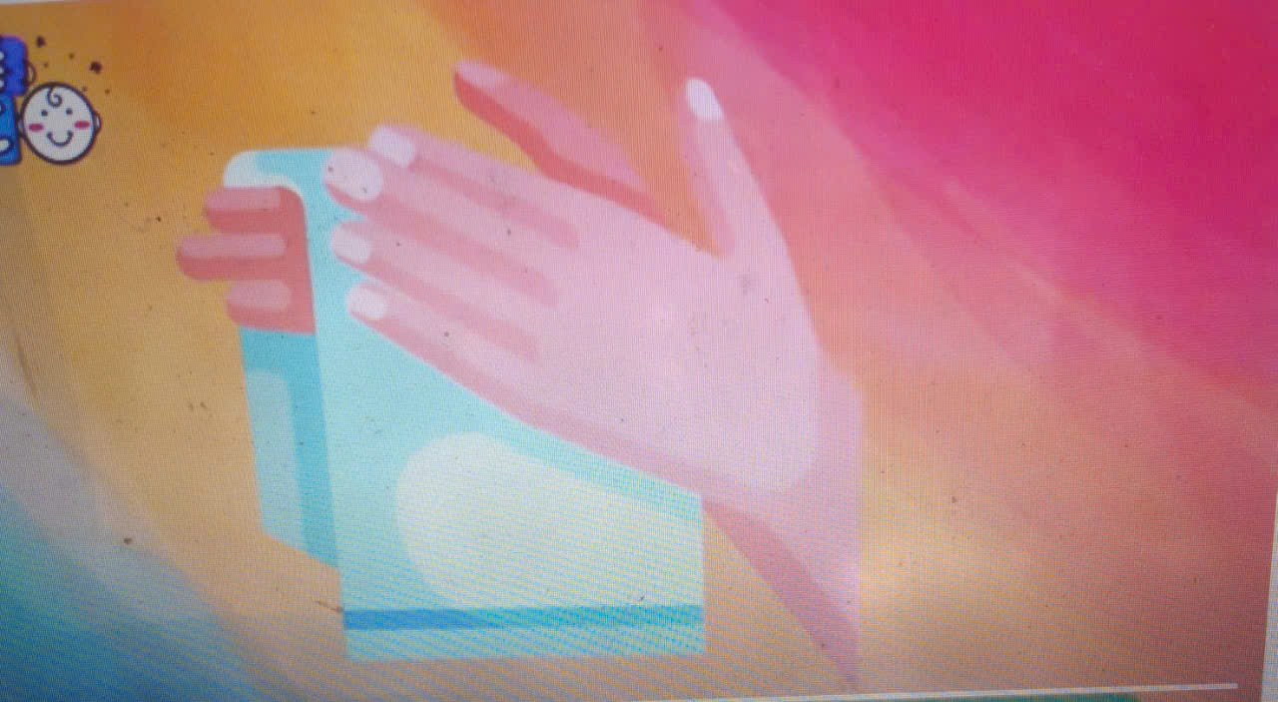
Khăn mặt đây thơm phức
Em lau khô bàn tay

Slide 8
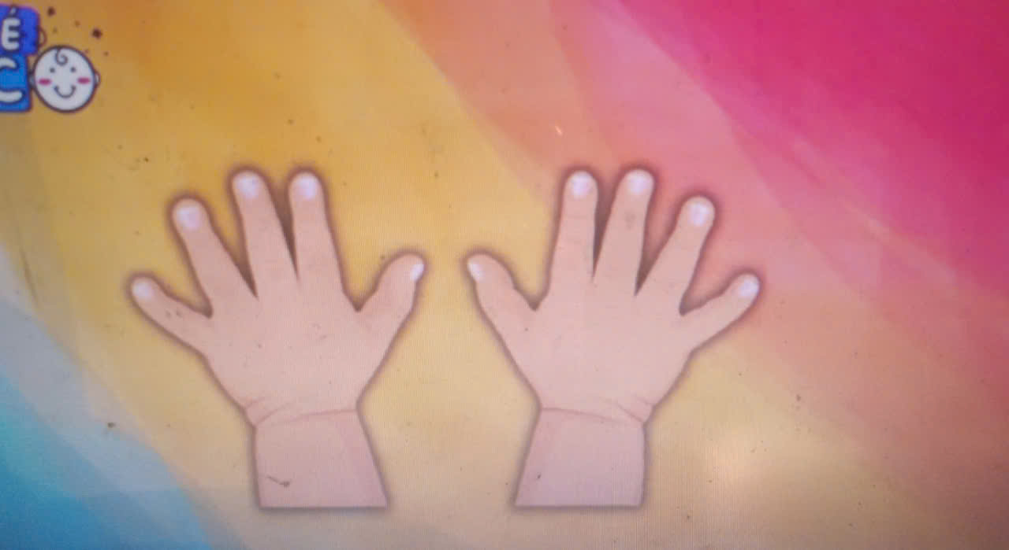
Đôi bàn tay be bé
Nay rửa sạch xinh xinh
Tất cả lớp chúng mình
Cùng giơ tay vỗ vỗ

Slide 9
Hoạt động 3: Kết thúc

Slide 10
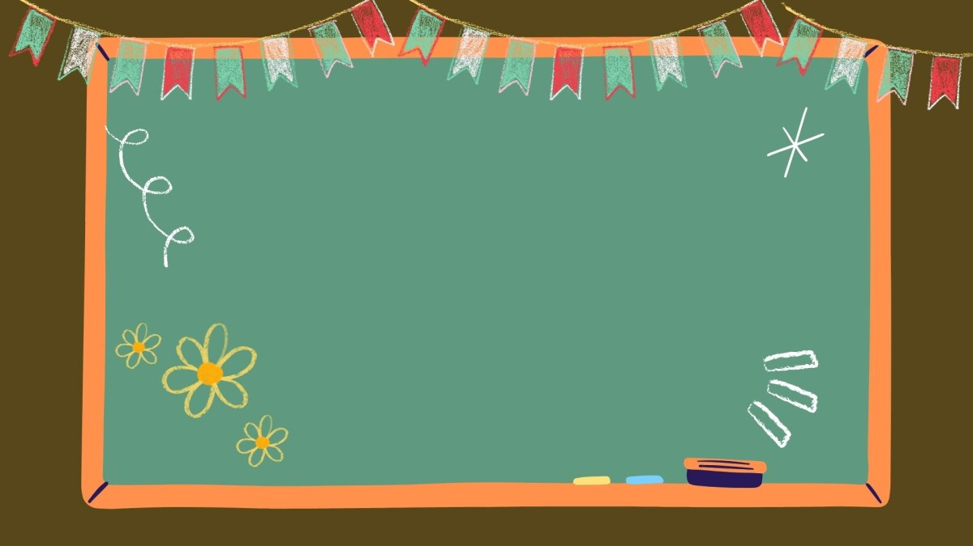


Vận động theo nhạc

